Slide 1
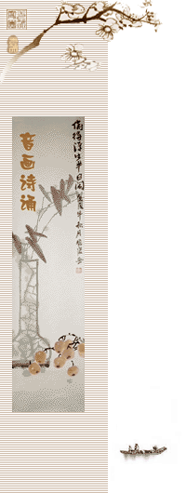
竹帛烟销帝业虚，
关河空锁祖龙居。
坑灰未冷山东乱，
刘项原来不读书。
---（唐）章碣
这首诗讽刺了哪一历史事件？

Slide 2

专题一：“中国传统文化主流思想的演变”之二
汉代儒学
---正统地位的确立
课标要求：
知道汉代儒学成为正统的史实。

Slide 3
本课知识结构
汉代儒学兴起的背景
——焚书坑儒，儒学发展遭到打击；
罢黜百家，独尊儒术
——儒家思想成为封建社会的统治思想；
太学的出现
——儒学教育官方化和制度化；
科举制的文化影响
——儒家思想全面影响社会；

Slide 4
近五年高考
(2018·新课标全国Ⅲ卷高考·42)
【考点】汉代儒学成为正统思想的影响
(2018·北京高考·37)
【考点】儒学被确立为正统思想的影响
(2017·天津高考·12)
【考点】 儒学官方化的影响
(2017·浙江高考·2)
【考点】中央官学的影响
(2016·新课标全国Ⅰ卷文综·24)
【考点】 汉代儒学的发展想

Slide 5
(2015·新课标全国Ⅰ卷文综·40)
【考点】 汉代儒学与先秦儒学的比较
(2014·海南单科·2) 【考点】 汉代儒学的内容
(2014·安徽文综·37) 【考点】 汉代儒学的影响
(2014·江苏单科·1) 【考点】 汉代儒学的内容
(2013·重庆文综·1) 【考点】 汉代儒学的内容
（2013·江苏单科·21）【考点】 汉代儒学的内容
(2013·福建文综·14)【考点】 汉代儒学的内容
重点：汉代儒学的内容和影响
难点：对汉代儒学的评价

Slide 6
一、汉代儒学兴起的背景
1、焚书坑儒
（1）阅读课本回答：
为什么秦始皇要焚书坑儒？焚书范围是哪些？
为什么秦王朝不焚禁医药、卜筮、种树之书？
秦王朝焚书的目的是为了遏制知识分子的思想，而医学、卜筮、种树之书是实用之学，对社会国家直接有益。

Slide 7
如何评价秦王朝的“焚书坑儒”的举措？
（1）积极作用：
“焚书坑儒”有当时特定的历史背景；有利于巩固刚刚建立的政权。
（2）消极影响（占主导地位）：
“焚书坑儒”实质是文化专制，是对先秦思想文化成就的粗暴否定，是中国文化史上的一场浩劫。文化成为政治权利附庸，文化氛围有生动活跃转为死气沉沉，儒学发展陷入低潮

Slide 8

2.黄老思想
秦朝采用法家思想、以严刑酷法治国，激化了阶级矛盾，导致短期而亡。秦灭汉兴，面对严峻的社会形势，汉初统治者采取了什么指导思想来治国呢？
黄 老 思 想

Slide 9
黄 老 思 想
黄帝和老子的思想--黄老之学,在社会政治领域，黄老之学认为君主应“无为而治”，“省苛事，薄赋敛，毋夺民时”。上述主张是西汉初期的主流意识形态，出现了“文景之治”。东汉时黄老之学与迷信相结合，演变为自然长生之道，对原始道教的形成产生了一定影响。

Slide 10
汉初为什么以黄老之学治理国家呢？
汉兴，接秦之敝，诸侯并起，民失作业而大饥馑。凡米石五千，人相食，死者过半。高祖乃令民得卖子，就食蜀、汉。天下既定，民亡盖臧，自天子不能具醇驷（同一颜色的四匹马），而将相或乘牛车。
——《汉书·食货志》
吸取秦灭亡教训
汉初经济残破，百废待兴
修养生息政策需要

Slide 11
想一想，黄老思想的实施有何影响？
“至汉武帝之初,七十年间,国家亡事,非遇水旱,则民人给家足,都鄙廪庾尽满,而府库余财，京师之钱累百钜万,贯朽而不可校。太仓之粟陈陈相因,充溢露积于外,腐朽不可食” ——《汉书·食货志》
积极：
●汉初社会经济迅速恢复
●西汉社会的稳定
消极：
●致使地方势力膨胀
●不利于加强中央集权

Slide 12
汉武帝时期，随着社会形势的变化，黄老思想已经不能适应加强中央集权需要，他该如何应对？

Slide 13
二、“罢黜百家”的提出
1、历史背景

Slide 14
据材料概括汉武帝即位之初面临的社会问题。
材料一 “古者诸侯不过百里，强弱之形易制。今诸侯或连城数十，地方千里，缓则骄奢易为淫乱，急则阻其强而合从以逆京师。今以法割削之，则逆节萌起，前日晁错是也。
——《史记·平津侯主父列传》
诸侯势力威胁中央

Slide 15
材料二 “当此之时，网疏而民富，役财骄溢，或至兼并豪党之徒，以武断於乡曲。宗室有公卿士大夫以下，争于奢侈，室庐舆服僭于上，无限度。物盛而衰，固其变也。”
——《史记·平准书》
土地兼并，豪强势大

Slide 16
材料三 “军臣单于立四岁，匈奴复绝和亲，大入上郡、云中各三万骑，所杀略甚众而去……匈奴绝和亲，攻当路塞，往往入盗于汉边，不可胜数。”
——《史记·匈奴列传》
匈奴威胁，边患不止

Slide 17
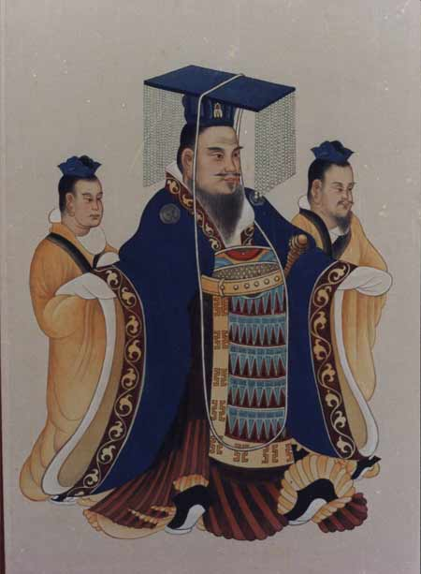
二、“罢黜百家”的提出
1、历史背景
汉武帝即位时面临的社会问题
匈奴威胁，边患不止
诸侯坐大，威胁中央
土地兼并，豪强势大
中央集权出现危机
加强专制主义中央集权，维护国家统一。

Slide 18
汉武帝时期，随着社会形势的变化，黄老思想已经不能适应加强中央集权需要。
二、“罢黜百家”的提出
1、历史背景
他该如何应对？

Slide 19
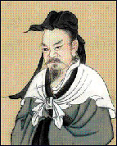
2、董仲舒改造儒学
董仲舒这个“读书虫”在景帝朝
已经做了博士。实际就是皇帝的
学术顾问。知名学者董博士有一
所花园套房可他整天钻在书房里
研读儒学。春日万紫千红开遍看
不见。夏夜禽鸟百虫争鸣听不见。
寒来暑往。三年没有踏进后花园
一步。因此人们称赞他“三年不
窥园”。”三年不窥园”后来精
炼为成语“目不窥园”。

Slide 20
《春秋》大一统者,天地之常经,古今之通谊也……
道之大原出于天,天不变,道亦不变……
以教化为大务……
正法度之宜……
——《汉书·董仲舒传》
理论来源：以儒家思想为基础，吸收法家、道家等诸子百家思想而成

Slide 21

3、董仲舒的新儒学
材料一：“天子受命于天，天下受命于天子” , “受命之君，天意之所予也，故号为天子者。”
“君权神授”
“天亦有喜怒之气，哀乐之心，与人相副，以类合之，天人一也。”
“天人合一”
目的：加强君权，抑制暴政 。
“与天同者大治，与天异者大乱。 ” “国家将有失道之败，而天乃先出灾害以谴告之，不知自省，又出怪异以警惧之，尚不知变，而伤败乃至。”
天人感应”

Slide 22
材料二： ‘‘王者必受命而后王，王者必改正朔，易服色，制礼乐，一统于天下。”
目的：加强中央集权
“《春秋》大一统者，天地之常经，古今之通谊也。”
“大一统”
材料三：“君为臣纲，父为子纲，夫为妻纲，仁、义、礼、智、信”,是“天意”、“天志”的自然法规。
“三纲五常”
目的：维护统治秩序

Slide 23
3、董仲舒的新儒学
1、“君权神授”
｛
加强君权的需要
2、“天人合一”
3、天人感应”
中央集权的需要
4、“大一统”
稳定社会秩序的需要
5、“三纲五常”

Slide 24
材料四：
“臣愚以为诸不在六艺之科、孔子之术者，皆绝其道，勿使并进。”
“罢黜百家，独尊儒术”
天是万物的主宰，天子受命于天，人名和诸侯应该服从他，认为人君必须遵循天道，实行仁政，限田、薄敛、省役。
仁政思想
目的：缓和矛盾，稳定统治秩序

Slide 25
①发挥“仁政”,主张限田、薄敛、省役，轻徭薄赋
缓和阶级矛盾的需要
②提出“君权神授”与“天人感应”（核心）
加强君权的需要
③提出“大一统”和“罢黜百家，独尊儒术”
中央集权的需要
④提出“三纲五常”,提倡孝道
稳定社会秩序的需要
从理论上解决了汉武帝建立国家“大一统”的需要，有利于巩固统治. （以思想的大一统巩固政治的大一统）

Slide 26
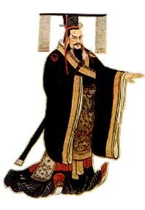
秦始皇和汉武帝对儒学的政策有何不同？导致不同的原因分别是什么？对儒学的发展各产生了什么影响？这两种政策又有何相同之处？
3.问题探究

Slide 27
 |  | 秦“焚书坑儒” | 汉“罢黜百家”
不 同 点 | 原因
 | 对儒学态度
 | 作用
相 同 点 | 目的
 | 实质
 | 作用

Slide 28
 |  | 秦“焚书坑儒” | 汉“罢黜百家”
不 同 点 | 原因 | 秦刚统一；统治受儒士攻击 | 汉国力强盛； 董仲舒发展儒学，适应统治者需要
 | 对儒学态度 | 排斥、打击 | 尊崇
 | 作用 | 儒学发展进入低潮 | 确立儒学正统地位
相 同 点 | 目的 | 巩固专制主义中央集权制度，以思想统一巩固政治统一
 | 实质 | 文化专制
 | 作用 | 有利国家统一，但钳制思想，不利于学术思想自由发展

Slide 29
三、太学-儒学教育官方化制度化；
1、汉代教育体制
（1）在中央，创办太学
——这是历史上第一次出现的国家培养政治管理人才的官立学校；
（2）在地方，天下郡国皆立学校
——初步建立了地方教育系统

Slide 30
2、太学建立的影响
对教育：太学的建立，是儒学教育官方化和制度化的标志；
对社会风气：带动民间积极向学的风气，有利于文化的传播；
对统治者：打破贵族官僚对官位的垄断，出身中下层的人，也能进入仕途，扩大了统治基础；
对政坛：东汉太学生的议政活动，迫使黑暗政治势力有所收敛。

Slide 31
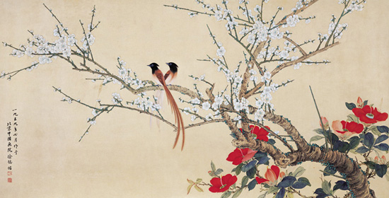
思考：汉代太学规模不断扩大，反映了怎样的文化趋势?
反映了儒学地位提升，统治者注重儒学教育的文化趋势，是儒学教育官方化制度化的标志。

Slide 32
四、科举制的文化影响—儒家思想全面影响社会；
1、选官制度的变化：世官制——察举制——九品中正制——科举制
2、确立；隋朝——完善：唐朝——发展；北宋——强化：明清
3、特点：①以考试成绩作为选官依据；②考试内容；主要是儒学经典

Slide 33
影响：儒学因此而全面影响了社会政治和文化生活。
①有利于专制主义中央集权体制的稳固：儒生成为专制政治的仆从；儒学成为统治臣民的思想工具；
②促成持久的读书风尚，有利于社会重学风气的形成，文化的发展；
③选官方式一定程度上体现了公平公正的原则；
④读书-考试——做官，知识分子成为官僚队伍的后备力量，有利于提高官员的文化素质；
⑤导致古代专心从事科学技术研究的人才力量薄弱，影响科技的发展。

Slide 34
课 堂 小 结
西汉初年奉行“无为而治”的黄老之学，实行与民休息的宽松政策。政治上的宽松使得儒家思想在西汉初期得以有机会逐渐复苏。至汉武帝之时，“罢黜百家，独尊儒术”。从而确立了儒学在中国传统文化中的主流地位，以及在政治上的统治地位。儒学的发展对我国封建社会产生了深远的影响。

Slide 35
1．(2017.11·浙江高考·5)汉武帝时期，设立中央官学，培养《五经》博士，“自此以来，公聊大夫士吏彬彬多文学之士矣”。中央官学的建立( )
A．推动了儒家思想正统地位的确立
B．结束了大富豪子嗣垄断官位的局面
C．有利于学生思想创新和个性发展
D．促进了百家争鸣局面的进一步发展
A

Slide 36
2．(2016·新课标全国Ⅰ卷文综·24)孔子是儒家学派创始人，汉代崇尚儒学，尊《尚书》等五部书为经典，记录孔子言论的《论语》却不在“五经”之中。对此合理的解释是( )
A．“五经”为阐发孔子儒学思想而作 B．汉代儒学背离了孔子的儒学思想
C．儒学思想植根于久远的历史传统 D．儒学传统由于秦始皇焚书而断绝
C

Slide 37
3．(2014·海南单科·2)“礼之所去，刑之所取，失礼则入刑，相为表里者也”。东汉时的这一说法反映出当时( )
A．礼制观念淡化 B．儒法两家结合加深
C．崇尚法家思想 D．儒学独尊地位动摇
B

Slide 38
4．(2014·江苏单科·1)在对天、君、民
关系的认识上，原始儒学以孟子为例，主
张民贵君轻，董仲舒主张“屈民以伸君，
屈君以伸天”。材料表明，董仲舒( )
A．继承了原始儒学的全部宗旨
B．背离了原始儒学的民本思想
C．背离了原始儒学的仁爱思想
D．摒弃了原始儒学的德治主张
B

Slide 39
5．(2014·全国新课标卷Ⅱ文综·25)秦
朝法律规定，私拿养子财物以偷盗罪论
处，私拿亲子财物无罪；西晋时规定，
私拿养子财物同样无罪。这一变化表明，
西晋时( )
A．养子亲子权利相同
B．血缘亲情逐渐淡化
C．宗族利益受到保护
D．儒家伦理得到强化
B

Slide 40
6．(2013·福建文综·14)《春秋繁露》曰：“大富则骄，大贫则忧……使富者足以示贵而不至于骄，贫者足以养生而不至于忧，以此为度而调均之，是以财不匮而上下相安，故易治也。”在此，董仲舒提出的治国理念是( )
A．上下相安利国益民 B．强制去富以抑其骄
C．竭力济贫以抚其忧 D．劫富济贫以均贫富
A

Slide 41
7．(2013·重庆文综·1)我国古代有一位
学者，运用阴阳五行、“天人合一”
的理论，为君主专制统治提供了“天
命攸(所)归”的神学依据。该学者应
该是( )
A．韩非子 B．孟子
C．董仲舒 D．朱熹
C

Slide 42
谢谢

